Slide 1
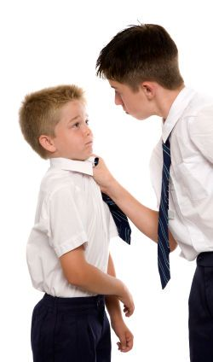
AKRAN ZORBALIĞI

Slide 2
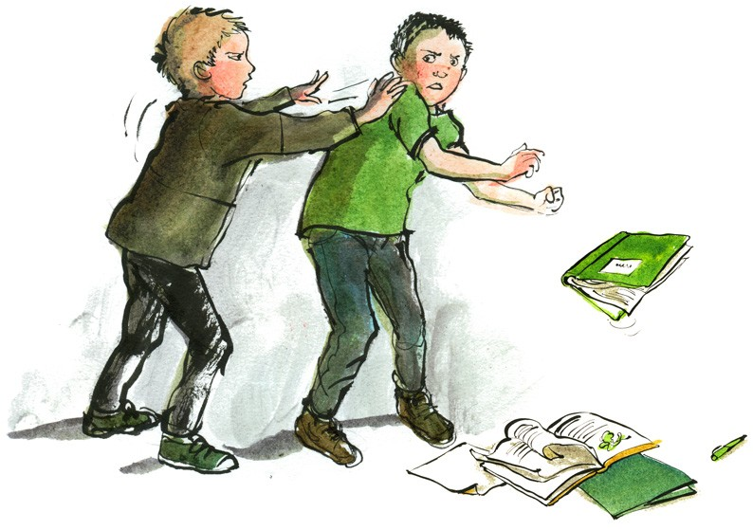
AKRAN ZORBALIĞI NEDİR?
Akran Zorbalığı; bir ya da daha fazla öğrencinin başka bir öğrenciye baskı uygulayarak zarar vermek amacıyla bilinçli/kasıtlı bir biçimde tekrarlayan olumsuz eylemde bulunmasıdır.

Slide 3
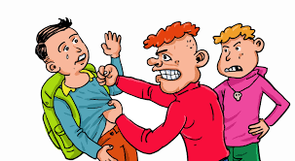
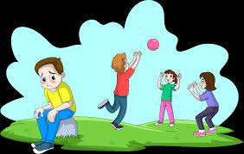
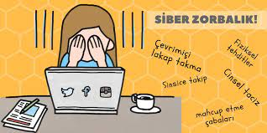
FİZİKSEL ZORBALIK
DUYGUSAL ZORBALIK
ZORBALIK TÜRLERİ
SÖZEL ZORBALIK
SİBER ZORBALIK

Slide 4
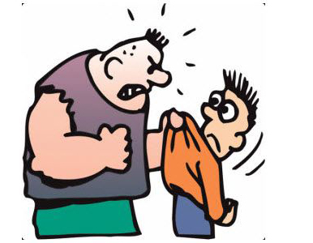
FİZİKSEL ZORBALIK NEDİR?
Zarar verici fiziksel davranışları içeren zorbalık türüdür. Zorbalık fiziksel olarak ortaya çıktığında bu durum “şiddet” olarak tanımlanabilir.
Okullarda en çok görülen zorbalık türüdür.
Dışarıdan ve öğretmenler tarafından kolayca fark edilebilir.
-

Slide 5
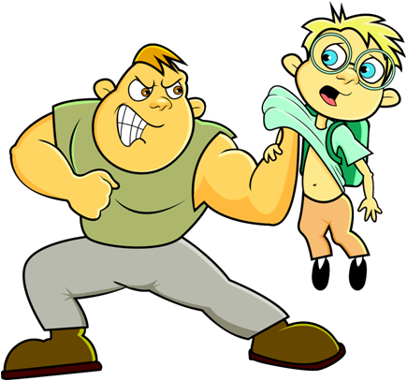
FİZİKSEL ZORBALIK NEDİR?
-Kulak çekme,
-Saç çekme,
-İtme,
-Yumruk atma,
-Bir alet ile saldırma,
-Tekme atma,
-Tokat atma
-Bedensel kötü şakalar
-Özel yerlerine dokunmak
-Kendisine ait olmayan eşyalara zarar vermek

Slide 6
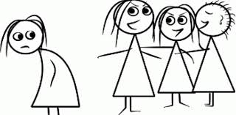
SÖZEL ZORBALIK NEDİR?
Sözel zorbalık daha çok konuşarak gerçekleştirilen zorbalık türüdür. Fiziksel zorbalıktan farkı doğrudan fiziksel bir temas bulunmamaktadır.
Fakat özellikle duygusal açıdan zorbalık gören kişiye önemli sorunlar yarattığı görülmektedir.

Slide 7
SÖZEL ZORBALIK NEDİR?
Küfür etme,
• Hakaret etme,
• İncitme,
•Kaba ve çirkin sözler söyleme,
• Utandırma,
• Küçük düşürme,
• Alay etme,
• Aksanı ya da konuşma tarzıyla alay etme,
• Dalga geçme,
• Hoşa gitmeyen, küçük düşürücü isimler (lakap) takma,
• Aşağılayıcı bir biçimde gülme bunlara örnektir.

Slide 8
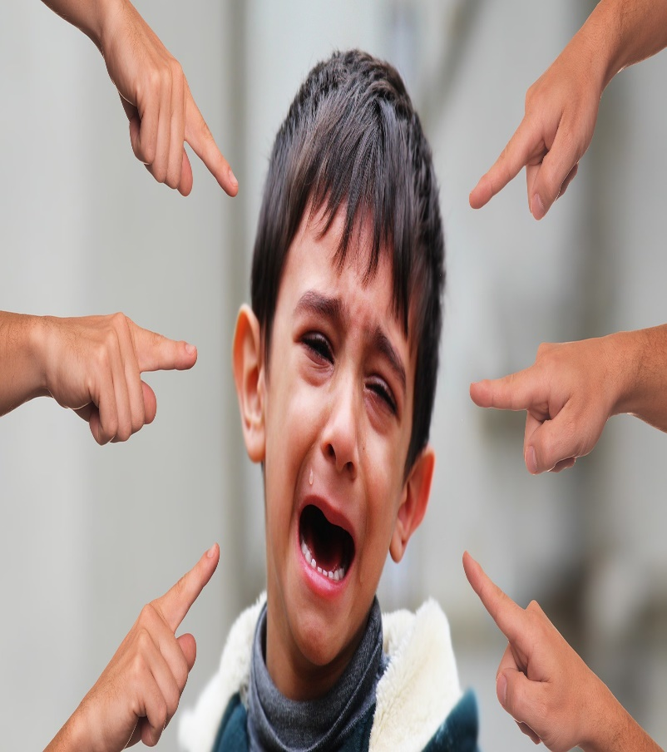
DUYGUSAL ZORBALIK NEDİR?
Toplumsal dışlama, bireye zarar vermek ya da bireyi incitmek amacıyla toplumsal ilişkilerini etkileme anlamına gelmektedir. Toplumsal dışlama bir dolaylı zorbalık türüdür.
Bu zorbalık türünü öğretmenleriniz ya da çevreniz anlayamayabilir. Bu sebepten ötür bunu yaşayan siz ve ya yakın arkadaşınız ise öğretmeninize çevrenize sizin söylemeniz gerekmektedir.

Slide 9
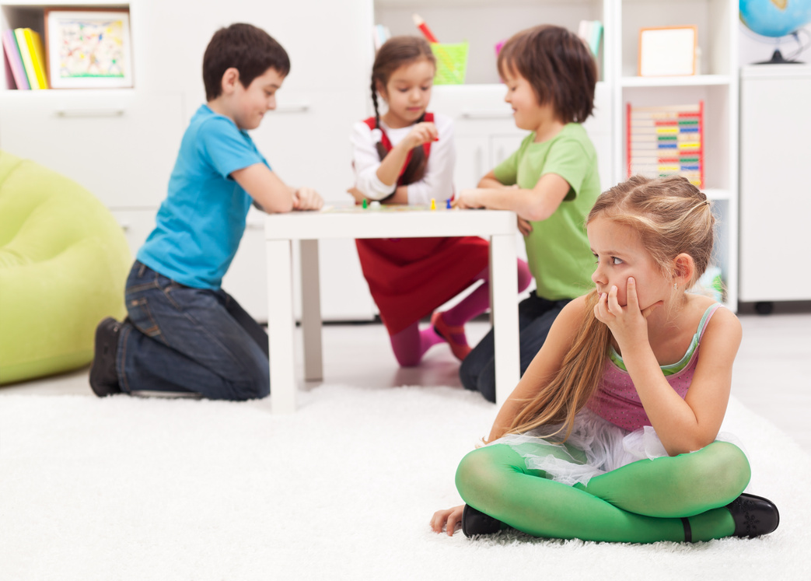
DUYGUSAL ZORBALIK NEDİR?
• Görmezlikten gelme,
• Sırtını dönme,
• Yok sayma,
• Oyun ya da diğer etkinliklere almama,
• Gruba almayarak yalnızlığa terk etme,
• Gruptan atarak cezalandırma,
• Zorbalık gören kişinin diğer öğrencilerle konuşmasını ve arkadaşlık kurmasını engelleme,
• Arkadaşlarını mağdura karşı kışkırtarak aralarının bozulmasına çalışma,
• İftira atma,
• İftira, dedikodu ve asılsız söylentiler ile mağduru zor duruma düşürme,
• Yapmadığı şeylerle ilgili öğretmene şikâyet etme,
• Mağdurun sırlarını başkalarına anlatılarak zor duruma düşürme

Slide 10
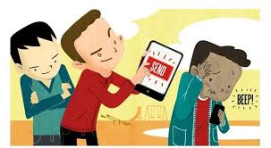
SİBER ZORBALIK NEDİR?
Bilgi ve iletişim teknolojisi araçları özellikle cep telefonu ve internet yoluyla zorbalık yapılmasıdır.
Bu tür zorbalıklar sosyal medyada, mesajlaşma platformlarında, oyun platformlarında ve cep telefonlarında görülebilir. Hedef seçilen kişileri korkutmaya, kızdırmaya ya da utandırmaya yönelik olarak tekrarlanan bir davranıştır. Buna örnek olarak şu eylemler gösterilebilir:

Slide 11
SİBER ZORBALIK NEDİR?
Tehdit mesajları yollamak, hakarete varan ifadeler kullanmak,
Sosyal medyada bir başkasının rahatsızlık verici görüntülerini yayınlamak,
Bir başkasının özel ya da mahrem bilgilerini sızdırmak,
Anonim hesaplardan taciz etmek, rahatsızlık vermek,
Bir başkasının hesaplarını ele geçirmek bu hesaplardan uygunsuz yayınlar yapmak,
Bir kimseyi ısrarla takip etmek,
Bir kimsenin paylaşımlarına kasıtlı olarak sürekli olumsuz yorumlar yapmak,
Kurbanın internette bazı yerlere ulaşımının engellenmek. Örneğin kurbanın bir oyuna, sohbet odasına ya da bir sosyal ağ grubuna girmesinin engellenmesi dışlama kapsamında değerlendirilebilir.

Slide 12
AKRAN ZORBALIĞINDA ROLLER
ZORBA: Kendisinden daha güçsüz gördüğü arkadaşlarına zorbaca
davranışlar sergileyen kişidir.
İZLEYİCİ: Zorbalık olayına şahitlik eden kişiye denir.
MAĞDUR(KURBAN): Zorba kişi tarafından fiziksel, sozel, sosyal
veya siber zorbalığa maruz kalan kişilere denir.

Slide 13
Şiddet-Zorbalık ile Şaka Arasındaki Fark
Bazı zorba öğrenciler diğer öğrencilerle alay edip dalga geçmekte ve “şaka yaptım”demektedirler.
Şaka yapılan öğrenci rahatsız oluyor mu ?
Şaka sürekli olarak tekrarlanıyor mu ?
EĞER ŞAKA YAPTIĞIMIZ ARKADAŞIMIZ BUNA GÜLMÜYOR VE BUNDAN RAHATSIZ OLUYORSA BU BİR ŞAKA DEĞİLDİR!

Slide 14
ZORBALIĞIN EN SIK YAŞANDIĞI YERLER NERELERDİR?
Oyun Bahçesi
Koridorlar
Sınıf İçi
Kantin
Tuvaletler
Yatakhane

Slide 15
ZORBALIĞA MARUZ KALAN KİŞİLER NELER HİSSEDER?
Şok
Korku
Panik
Öfke
Kızgınlık
Endişe
Yetersizlik
Suçluluk
Üzüntü
Acı
Pişmanlık

Slide 16
ZORBALIĞA MARUZ KALDIĞINIZDA NE YAPMALISINIZ?
Her şeyden önce bu davranışların sizin hatanız olmadığı, böyle bir davranışı kimsenin hak etmediğini ve bunların sadece sizin başınıza gelmediğini aklınızdan çıkarmayın. Dolayısıyla yardım aramaktan utanmayın, çekinmeyin, korkmayın.

Slide 17
ZORBALIĞA MARUZ KALDIĞINIZDA NE YAPMALISINIZ?
Güvendiğiniz birisine neler yaşadığınızı anlatın. Bu rehber öğretmeniniz, anneniz, babanız, öğretmeniniz, olabilir.
Eğer zorbalık yapan çocuk korktuğunuzu anlarsa daha da üstünüze gelebilir. Eğer sözlü olarak sizi taciz ediyorsa hiç cevap vermeyin, kafanızı çevirin ya da uzaklaşın.

Slide 18
ZORBALIĞA MARUZ KALDIĞINIZDA NE YAPMALISINIZ?
Eğer fiziksel güç ya da şiddet kullanmaya kalktıysa hemen oradan uzaklaşmaya çalışın ve güvenli bir yere gidin. Zorbalık davranışları genellikle tenha yerlerde olur.
Zorbanın “kimseye söyleme “tehditlerine asla kulak asmayın.
Şiddete başvurmayın. Bu durum o kişi ya da kişilerin isteğini yerine getirmek olacaktır.

Slide 19
ZORBALIĞA SEYİRCİ KALMAYIN!
1. Olayı izlemeye dalmayın!!!! 2. Zorbaya durmasını söyleyin!!!! 3. Zorbalığa maruz kalan kişiye iyi davranın!!!! 4. Zorbalığa maruz kalan kişiyi sizinle gelmeye ikna edin!!!! 5. Bir yetişkini olay yerine çağırın!!!! 6. Sadece gülümsemenizle de olsa zorbaya güç vermeyin!!!! 7. Ezilenle, yalnız ve mutsuz kişilerle arkadaş olun! 8. Unutmayın, siz de bir gün zorbalığa maruz kalabilirsiniz!!!!

Slide 20
ZORBALIĞA KARŞI DUYARLILIĞI AZALTAN BAZI YANLIŞ INANIŞLAR
Zorbalık ve şiddetin hiçbir türü hoş karşılanacak davranışlar değildirler. Ancak bazen yanlış inanış türleri bu zorbaca davranışların açığa çıkmasına engel olur.
Gelin bunlara hep beraber bakalım!

Slide 21
BU YANLIŞLARA KANMAYIN!
YANLIŞ
DOĞRU
Hiç kimse sürekli ve sistemli olarak arkadaşları tarafından üzülmeyi, dışlanmayı, yok sayılmayı hak etmez.
BAZILARI ZORBALIĞI HAK EDER.
Zorbalıktan şikayet eden öğrenciler ana kuzusudur.
Zorbalık yanlış, acımasız ve haksız bir davranıştır. Zorbalıkla herkes mücadele etmeli, zorbalık durumlarını bildirmelidir.

Slide 22
BU YANLIŞLARA KANMAYIN!
YANLIŞ
DOĞRU
Bir zorba ile mücadele etmenin en iyi yolu zorbalığı bilmek, nasıl ve kimlerden yardım alınacağını öğrenmek ve tüm arkadaşlarına anlatmaktır.
Unutma, herkes zorbalıkla mücadele ederse zorbalık mutlaka kaybedecektir.
Bir zorba ile mücadele etmenin en iyi yolu onunla kavga etmek ve intikam almaktır.

Slide 23
BU YANLIŞLARA İNANMAYIN!
YANLIŞ
DOĞRU
Zorbayı şikayet etmek ispiyonculuk değil, durumu bildirmektir.Zorbaya ve mağdura yardım etmeyi amaçlarız. İspiyonculukta ise bir kişiyi zora sokma amacı vardır.
Zorbayı ele vermek ispiyonculuktur.
Zorbalık kendi haline bırakılırsa zamanla biter.
Zorbalığı görmezden gelmek zorba davranışlarda bulunan kişiyi cesaretlendirir; zorbalık dozunu artırmasına neden olabilir.
Kız çocuklar da oğlan çocuklar da zorbalık yapar. Zorbalığın cinsiyete indirgenmesi yanlıştır.
Sadece erkek çocuklar zorbalık yapar.

Slide 24
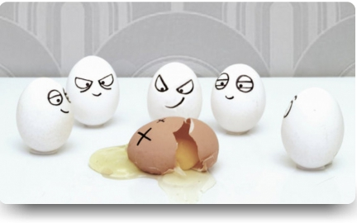
Öfkenin başlangıcı çılgınlık, sonu pişmanlıktır.
( Thomas Carlyle )

Slide 25
UNUTMAYIN
Öfkenizi ve Davranışlarınızı Kontrol Edebildiğiniz Zaman Güçlü Olursunuz.

